Slide 1
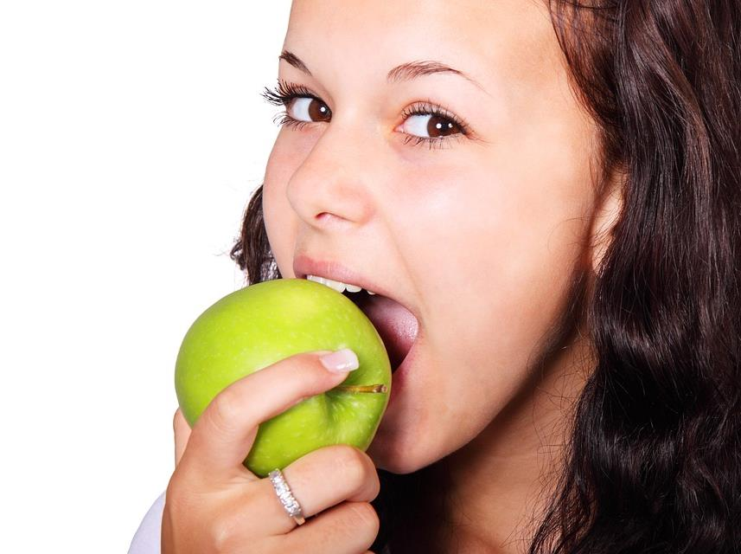
Sistema digestivo humano

Slide 2
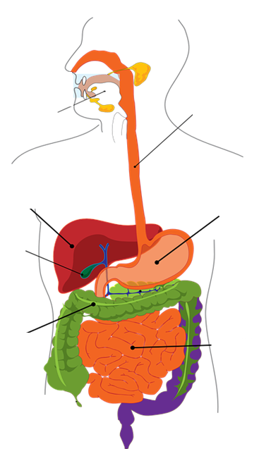
Função do sistema digestivo
Glândulas salivares
O sistema digestivo transforma os alimentos em substâncias mais simples capazes de serem aproveitados pelo organismo –
os nutrientes.
Boca
Língua e dentes
Esófago
Fígado
Faringe
Estômago
Vesícula biliar
Intestino delgado
Intestino grosso

Slide 3
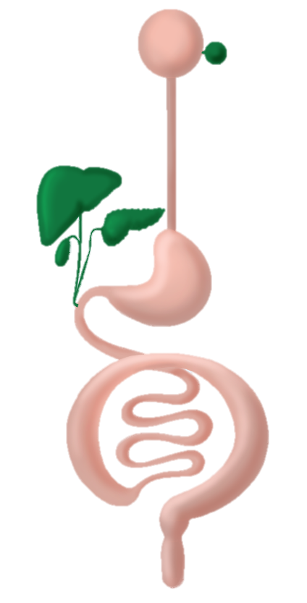
Constituição do sistema digestivo
Glândulas
salivares
Boca
Glândulas anexas
Produzem sucos digestivos que ajudam a decompor os alimentos em partículas mais simples.
Faringe
Fígado e
vesícula biliar
Esófago
Tubo digestivo
Órgãos através dos quais os alimentos se deslocam durante a digestão.
Estômago
Pâncreas
Intestino delgado
Intestino
grosso

Slide 4
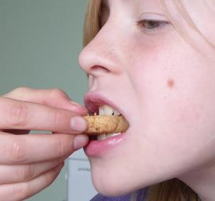
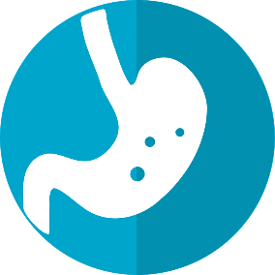
Digestão
Ação mecânica
Mastigação e movimentos peristálticos (movimentos involuntários do esófago, do estômago e dos intestinos).
Ação química
Ação dos sucos digestivos (saliva, bílis, suco pancreático, suco gástrico e suco intestinal.

